Slide 1
FUNDAȚIA TINMAR
Partener FestiSAT
Festivalul care transformă bucuria în șanse pentru copii · 2023

Slide 2
Despre proiect
Un festival caritabil dedicat întregii familii
În 2023, Fundația Tinmar s-a alăturat ca partener FestiSAT — festival organizat de SOS Satele Copiilor România la Clubul Sportiv Năstase & Marica din București. Evenimentul a marcat 30 de ani de activitate SOS în România și a reunit mii de participanți în jurul unei cauze comune: dreptul fiecărui copil la o familie, educație și un viitor mai bun.
30
ani de SOS Satele Copiilor

Slide 3
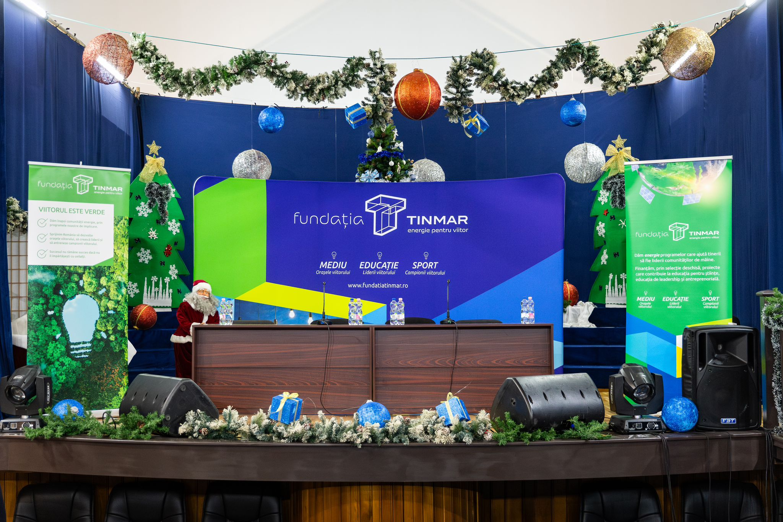
Rolul Fundației Tinmar
Susținere pentru o cauză cu impact social real
Fundația Tinmar a susținut organizarea și promovarea unei inițiative care reflectă valorile sale fundamentale: investiția în copii, educație, familie și dezvoltarea comunităților.
Participarea la FestiSAT continuă angajamentul de a sprijini proiecte care creează un mediu mai sigur și mai favorabil dezvoltării copiilor și tinerilor.

Slide 4
Impactul SOS Satele Copiilor
Peste 30 de ani de intervenție socială
500+
1.300+
4.500+
100.000+
copii în case de tip familial
familii vulnerabile sprijinite
copii ajutați să rămână în familie
beneficiari în timp
Aceste rezultate confirmă importanța susținerii organizațiilor care dezvoltă soluții durabile pentru protecția copilului și consolidarea familiei.

Slide 5
Rezultate și beneficii
Ce a generat parteneriatul
✓
Mii de participanți mobilizați pentru o cauză socială
✓
Fonduri direcționate către programele SOS Satele Copiilor
✓
Creșterea vizibilității cauzelor dedicate protecției copilului
✓
Consolidarea colaborării dintre mediul privat și sectorul ONG
✓
Promovarea valorilor de solidaritate, educație și responsabilitate

Slide 6
Împreună pentru copii.
Împreună pentru familie.
Împreună pentru viitor.
Fundația Tinmar – partener al comunităților care construiesc schimbare.

